Slide 1


Cloud Computer e Web Services em Linux
Professor MSc. Heleno Cardoso

Slide 2
Aula 02 Fundamentos de Computação em Nuvem (Prática)
Professor MSc. Heleno Cardoso

Slide 3
Definição de Cloud Computer
Segundo o NIST (Instituto Nacional de Padrões e Tecnologia), https://www.nist.gov/.
https://nvlpubs.nist.gov/nistpubs/legacy/sp/nistspecialpublication800-145.pdf

Slide 4
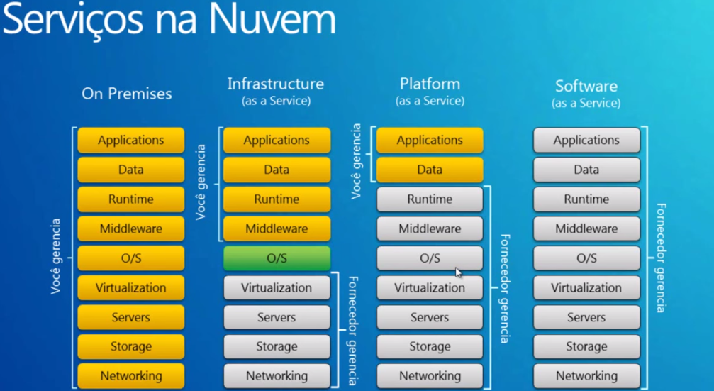
Camadas da TI Cloud

Slide 5
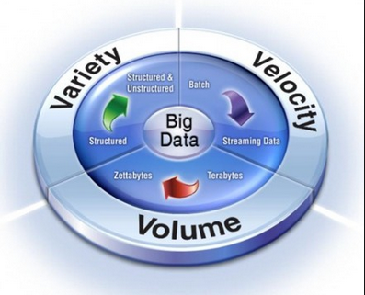
Tendências Cloud Big Data
7Vs
(..., Valor, Veracidade,
Volatilidade,
Visualização)
https://fia.com.br/blog/big-data/

Slide 6
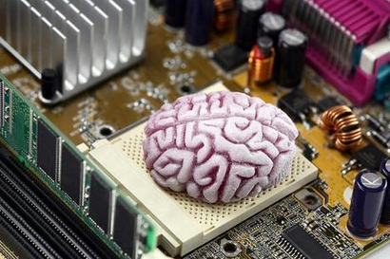
Tendências Cloud Cognitiva
https://transformacaodigital.com/tecnologia/o-que-e-computacao-cognitiva/
https://aliger.com.br/blog/computacao-cognitiva/

Slide 7
Cursos TI
https://www.datascienceacademy.com.br/todoscursosdsa
https://pt.coursera.org/specializations/big-data
https://www.udemy.com/ (Azure AZ-900 gratuito)
https://www.udacity.com/enterprise/cloud-computing
https://www.datacamp.com/courses/introduction-to-power-bi
https://www.fiap.com.br/shift/cursos-de-curta-duracao/
https://www.alura.com.br/
https://cognitiveclass.ai/courses
https://arden.ac.uk/berlin
https://learn.microsoft.com/pt-br/training/azure/ (Convênio Universitário)

Slide 8
Ferramentas de Acesso Remoto
TeamViewer
AnyDesk / Showmypc
LogMeIn
AeroAdmin (Nunca utilizei)
Chorme Remote Desktop (https://remotedesktop.google.com), existe extensão.
Radmin VPN
VPN Windows
Parsec (Game, serviço de compartilhamento de tela, multiplayer)
https://www.topgadget.com.br/howto/tech/15-melhores-ferramentas-de-acesso-remoto-gratis.htm/amp

Slide 9
Leitura Específica
[1] Cloud Computer – Big Data.
Disponível em: https://academics.uccs.edu/~ooluwada/courses/datamining/ExtraReading/Big_data_A_review.pdf
[2] Cloud Computer – Big Data.
Disponível em: https://www.researchgate.net/profile/Allae-Erraissi/publication/319935616_A_Big_Data_Hadoop_building_blocks_comparative_study/links/5a3944750f7e9b0499773117/A-Big-Data-Hadoop-building-blocks-comparative-study.pdf

Slide 10
Leitura Específica
[3] Cloud Computer – Computação Cognitiva (Computação Cognitiva: resultados de uma pesquisa experimental e aplicada em um ambiente virtual de aprendizado (AVA))
Disponível em: https://shre.ink/cI6J
[4] Cloud Computer – Computação Cognitiva.
Disponível em: https://revista.ibict.br/fiinf/article/view/5260

Slide 11
Aprenda+
[1] Cloud Computer – Big Data.
Disponível em: https://www.youtube.com/watch?v=IpfE8B9H9cI
https://www.youtube.com/watch?v=JPC5mE9iI0I
https://videos.qlik.com/watch/6Fj9ZUNWUc4p9udgzm1u5Z?
[2] Cloud Computer – Computação Cognitiva.
Disponível em: https://www.youtube.com/watch?v=9RE7oLpyxtE
https://youtu.be/WFR3lOm_xhE

Slide 12
Dinâmica/Atividades
Exercícios (Atividade Verificadora de Aprendizagem)
1- WSL Ativar a Partir do Windows 10
wsl --install
https://www.alura.com.br/artigos/wsl-executar-programas-comandos-linux-no-windows?gclid=CjwKCAiAr4GgBhBFEiwAgwORrXlzAaJyYmWcGjHARx8DK-sP-J5Ozsht7JXpXlqgS9fQuZ6-fQF6zBoCfxMQAvD_BwE
Abrir terminal PowerShell como Administrador

Slide 13
Dinâmica/Atividades
Exercícios (Atividade Verificadora de Aprendizagem)
2 -- Plataforma Bohr (https://bohr.io/)
(Criar e fazer o deploy de uma app (template livre) )
3 – Plataforma Netlify (https://www.netlify.com/)
https://github.com/ ; https://git-scm.com/downloads
Tutorial: https://ostechnix.com/what-is-git-and-how-to-install-git-in-linux/
https://chiamakaikeanyi.dev/working-with-git/
Criar e fazer o deploy de uma app (template livre)

Slide 14
Dinâmica/Atividades
Exercícios (Atividade Verificadora de Aprendizagem)
4 – Proxmox VE (https://www.proxmox.com/en/)
https://www.vivaolinux.com.br/artigo/Virtualizacao-com-Proxmox-VE
Criar VM
5 – VirtualBox (https://www.virtualbox.org/)
Criar VM no laboratório de TI

Slide 15
Referências Bibliográficas
[1] Disponível em:
http://www.dsc.ufcg.edu.br/~pet/jornal/agosto2012/materias/historia_da_computacao.html
[2] Disponível em:
http://info.abril.com.br/noticias/it-solutions/fotonoticias/conheca-alguns-fatos-marcantes-da-historia-da-computacao-em-nuvem.shtml.
[3] Disponível em: http://pt.slideshare.net/rrodrigomiranda/computao-em-nuvem-cloud-computing-uma-introduo?related=1.

Slide 16
Referências Bibliográficas
[4] Disponível em:
http://www.gta.ufrj.br/ensino/eel879/trabalhos_v1_2009_2/seabra/arquitetura.html.
[5] Disponível em:
http://www.infowester.com/big-data.php
[6] Disponível em:
http://exame.abril.com.br/revista-voce-sa/edicoes/197/noticias/a-computacao-cognitiva-promete-criar-novas-carreiras

Slide 17
Cloud Computer e Web Services em Linux
Professor M.Sc. Heleno Cardoso

